Slide 1
Відкрита лекція на тему: «Застосування фітнес-технології у ЗВО»
Викладач : ДОВГАНЬ НАДІЯ ЮРІЇВНА
Доктор педагогічних наук , професор , завідувачка кафедри олімпійського та професійного спорту, Чорноморського національного університету імені Петра Могтли майстер спорту по спортивній акробатиці,.м.с. по спортивній гімнастиці.

Slide 2
ПЛАН
1. Класифікація, структура та зміст фітнес-програм.
2. Характеристика різних видів фітнес-програм.
3. Фітнес-програми аеробної спрямованості.
4. Зміст фітнес-програм з використанням оздоровчих видів гімнастики.
5. Фітнес-програми силової спрямованості.
6. Фітнес-програми, створені на основі оздоровчих видів гімнастики і занять силової спрямованості.
7. Комп’ютерні фітнес-програми.

Slide 3
РЕКОМЕНДОВАНА ЛІТЕРАТУРА
1. Довгань Н.Ю. Фізичне самовдосконалення студентів: Навч. посібник. – К.: КНТЕУ, 2018. – 378 с.
2. Довгань Н.Ю. Фізичне виховання. Фітнес-Навч. посібник. – К.: КНТЕУ, 2020. – 416 с.
3. Довгань, Н. Ю. Виховання фізичної культури студентів (теоретико-методичний аспект) Монографія (рекомендовано до друку рішенням Вченої ради Інститут проблем виховання НАПН України протокол Миколаїв: Іліон, 2021. 526 с

Slide 4
1. КЛАСИФІКАЦІЯ, СТРУКТУРА ТА ЗМІСТ ФІТНЕС-ПРОГРАМ.
Фітнес-програма – спеціально-організована форма рухової активності переважно оздоровчої або спортивної спрямованості. Оздоровча спрямованість фітнес-програми пов’язана з вирішенням завдань щодо зниження ризику розвитку захворювання, досягнення і підтримання належного рівня фізичного стану. Спортивно-орієнтовані програми націлені на досягнення максимальних результатів.

Slide 5
Класифікація фітнес-програм ґрунтується:
а) на одному виді рухової діяльності (наприклад, аеробіка, оздоровчий біг, плавання та ін.);
б) на поєднанні кількох видів рухової активності (наприклад, аеробіка та бодібілдинг; аеробіка та стретчинг; оздоровче плавання і біг та ін.);
в) на поєднанні одного або кількох видів рухової активності та різних факторів здорового способу життя (наприклад, аеробіка та загартовування; бодібілдинг і масаж; оздоровче плавання і комплекс водолікувальних відновлювальних процедур та ін.).

Slide 6
Структура фітнес-програм складається з таких частин (компонентів):
розминка;
аеробна частина;
кардіореспіраторний компонент (частина програми, орієнтована на розвиток аеробної продуктивності);
силова частина;
компонент розвитку гнучкості (стретчинг);
заключна (відновлювальна) частина.

Slide 7
Основні фактори, що визначають створення нових фітнес-програм:
а) результати наукових досліджень проблем рухової активності;
б) поява нового спортивного інвентарю й обладнання (степ-платформи,тренажери, фітболи тощо);
в) ініціатива та творчий пошук спеціалістів з фітнесу.

Slide 8
Відповідно до переліку міжнародних стандартів та рекомендацій, фітнес-технології та програми диференційовані за такими напрямами:
– аеробні програми;
– силові програми;
– програми змішаного формату;
– програми «Body & Mind» (розумне тіло);
– танцювальні програми;
– програми з використанням східних єдиноборств.

Slide 9
Розрізняють два типи фітнес-програм:
1. Програми, засновані на видах рухової активності аеробного характеру, включаючи оздоровчу ходьбу, біг підтюпцем, плавання, катання на роликових ковзанах, роботу на кардиотренажерах, спінкбайк-аеробіку. Для розвитку витри­валості використовуються програми на бігових доріж­ках і велотренажерах. Тривалість занять на тренажерах, що імітують гоночний велосипед (Cycle Beginners), і бігових доріжках (Trekking-30) 30 хв і рекомендується для почат­ківців. Для вищого рівня підготовленості тривалість занять збільшується: для простого рівня становить 40 хв, для під­готовлених – 50 хв і для добре підготовлених – 60 хв Інтенсивність занять варіюється від низької до високої.
2. Програми, засновані на оздоровчих видах гімнастики, включаючи танцювальні програми; групові силові уроки; східні єдиноборства; ігрові види спорту; Cutdoor-програми.

Slide 10
Тривалість занять фітнес-програм для здобувачів вищої освіти .
Тривалість занять варіюється і становить 40–80 хв.
Зміст фітнес-програм для занять орієнтований на чотири рівні підготовленості: початковий, середній, високий і зміша­ний, які використовуються як групові заняття аеробної спря­мованості (наприклад, аеробіка, танцювальні вправи, степ-аеробіка), так і індивідуальні (на розвиток фізичних якостей).

Slide 11
Тривалість занять:
для початкового рівня підготовленості, спрямованого на розтягування і розслаблення досягає 30 хв.
для середнього рівня підготовленості – 40–50 хв.
для високого рівня підготовленості може зростати до 60 хв.

Slide 12
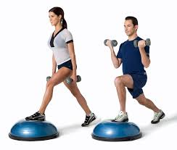
2. Характеристика різних видів фітнес-програм.
До першої групи видів рухової активності, (заснова­них на циклічних рухах), які застосовуються на заняттях з фітнесу для здобувачів вищої освіти , входять:
сайклінг (Cycling) – групові заняття на вело­трена­жерах;
трекінг (Tracking) – групові заняття на бігових доріжках;
ролер-тренінг (Roller-training) – заняття з використан­ням роликів, включають імітацію рухів ковзанярів;
ексолоперс (XO-Lopers) – заняття, в якому використо­вуються тренажери «Ексолоперс»;
тренування на нестійкій поверхні (Instability Training) – тренування за ускладнених умов.

Slide 13
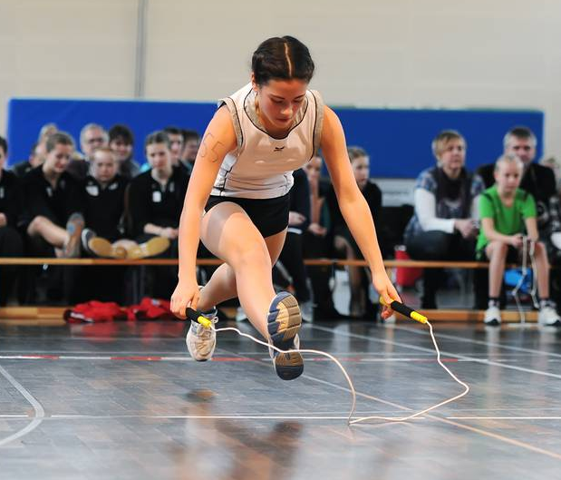
– стрибки зі скакалкою (Rope Skipping) – виконання різно­манітних стрибків з використанням скакалки
– слайд (Slide) – заняття з використанням слайд-плат­форми

Slide 14
Другу групу видів рухової активності складають:
– barbell Workout – силові заняття з використанням у вигляді обтяження міні-штанги «barbell»;
– аквааеробіка (Akvaaerobica) – різні вправи у воді;
– релаксація (Relaxation) – заняття, побудовані з вико­ри­станням елементів йоги

Slide 15
– pilates – специфічні комплексні вправи на тренажері «pilates»;
– тераеробіка (Therarobics) – тренування з використан­ням комплекту амортизаторів, які кріпляться на кінцівках і дозволяють збільшити силовий потенціал навантаження
– контроль над стресом (Stress-managment) – групові заняття, спрямовані на зняття стресу;
– контроль над вагою (Weight-managment) – корекція ваги з використанням консультацій фахівців з раціонального харчування.

Slide 16
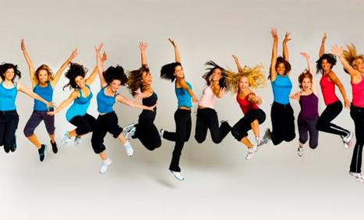
До третьої групи рухової активності входять види аеробіки, пов’язані з використанням різних танцювальних стилів:
– дискоробікс (Discorobics) – стиль диско
- модерн (Modern) – поєднання сучасних стилів;
- Funky Bizness – заняття аеробікою за авторською програмою.

Slide 17
Основні фактори, що сприяють ефективній реалізації фітнес-програм на заняттях з фітнесу зі здобувачами вищої освіти :
1) фітнес-програма повинна сприяти формуванню у тих, хто займається, свідомого ставлення до участі в ній;
2) комплекси вправ повинні складатися для певних груп студентів, враховувати його підготовленість та бути доступ­ними; бажано враховувати специфіку спеціальності сту­дентів, що займаються у ЗВО;
3) складаючи фітнес-програму занять, потрібно спира­тися на конкретні цілі, котрі перед ними ставляться: активний відпочинок, підвищення рівня фізичної підготов­леності, зни­ження маси тіла, профілактика будь-якого захво­рювання тощо;
4) фітнес-програма повинна бути націлена на отри­мання задоволення від занять, а не на кількість учасників. На пер­шому плані постають потреби, мотиви й інтереси студентів, які займаються в секції фітнесу;
5) фітнес-програма повинна передбачати оцінка стану здоров’я й рівня фізичної підготовленості тих, хто зай­мається. До того ж тестування повинно бути систематич­ним, комплексним, проводитися через певні проміжки часу, оскільки це сприяє підтримці інтересу до програми бажаючих займатися;
6) фітнес-програма повинна сприяти спілкуванню тих, хто займається, на фоні позитивних емоцій у процесі вико­нання вправ;
7) перед початком застосування фітнес-програми, необхідно створити безпечні умови для студентів, узявши до уваги рівень медичного забезпечення;
8) фітнес-програми повинні регулярно поновлюватися, слід підтримувати здорову конкуренцію, запобігаючи над­мірній змагальності й пов’язаних із цим великих і значних навантажень на заняттях з фізичного виховання студентів.

Slide 18
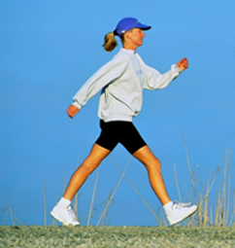
3. Фітнес-програми аеробної спрямованості.
Оздоровча ходьба. До широкого розповсюдження видів рухової активності належить ходьба, перевага якої в тому, що це найпростіший вид фізичних рухів. Проте оздоровча ходьба – найкращі «ліки» для студентської молоді, яка через об’єктивні причини веде гіподинамічний спосіб життя.

Slide 19
Пропонуємо для початківців два найвідоміші варіанти фітнес-програм з оздоровчої ходьби, розроблені Американською Асоціацією кардіологів, які мають низький рівень фізичної підготовленості й відчувають негативний вплив сучасної гіподинамії.
Перший варіант фітнес-програми – традиційний, передбачає врахування таких основних параметрів, що позначаються як ЧІЧТ (частота, інтенсивність, час, тип):
– Ч – частота – 3–5 занять на тиждень;
– І – інтенсивність від 50% до 85% від максимальної ЧСС, що обчислюється за формулою 220 − вік;
– Ч – час – заняття повинно тривати не менше 20–30 хвилин;
– Т – тип – вправи аеробного характеру з арсеналу засо¬бів легкої атлетики (різні варіанти ходьби).
Наводимо приклад фітнес-програми оздоровчої ходьби для студентів на початковому етапі занять.
Понеділок | Ходьба 20 хв з ЧСС, що дорівнює 55% від максимально можливого значення
Вівторок | Відпочинок
Середа | Ходьба 20 хв з ЧСС, що дорівнює 55% від максимально можливого значення
Четвер | Відпочинок
П’ятниця | Відпочинок
Субота | Ходьба 20 хв з ЧСС, що дорівнює 55% від максимально можливого значення
Неділя | Відпочинок

Slide 20
РЕКОМЕНДАЦІЇ ДЛЯ ТИХ, ХТО ЗАЙМАЄТЬСЯ
1. Для здобувачів вищої освіти з низьким рівнем фізичної підготов­ле­но­сті тренувальною є ходьба з середньою швидкістю – 70–90 кро­ків за хвилину (3–4 км/год).
2. Ходьба у темпі 90–100 кроків за хвилину (4–5 км/год) вважається швидкою і пропонується студентам із середнім рівнем фізичної підготовленості.
3. Темп 110–130 кроків за хвилину вважається дуже швидким і рекомендується студентам з високим рівнем фізич­ної підготовленості.
На перших етапах занять: ЧСС не повинна перевищу­вати 110–120 уд./хв, у подальшому – 140–150 уд./хв. Завер­шу­вати заняття з ходьби треба поступовим зниженням швид­кості упродовж 3–5 хв. Швидкість і тривалість оздо­ров­чої ходьби визначається самостійно відповідно до само­почуття. Ця частина заняття (заключна) необхідна для рівномірного зниження активності всіх систем організму та приведення його у стан спокою.
Після ходьби не рекомендується:
- одразу сідати чи різко зупинятися;
- слід продовжувати рухатися, підраховуючи частоту пульсу.

Slide 21
ПРОГРАМА З ОЗДОРОВЧОЇ ХОДЬБИ
Тижні | Дистанція, км | Тривалість проходження 1 км, хв
1–3 | 2 | 7–8
3–4 | 3 | 7–8
5–6 | 3 | 6–7
7–8 | 4 | 6–7
9–10 | 4 | 5–6
11–12 | 5 | 5–6

Slide 22
Самоконтроль за рівнем фізичної і функціональної підго­товленості організму здійснюється за тестом К. Купера (1989) – «тримильний» тест з ходьби, який проводиться на заняттях з фізичного виховання для здобувачів вищої освіти . Тест реко­мен­довано проводити не раніше, ніж після 6 тижнів тренувань. Бажано добре виміряти трасу – три милі становлять 4800 м
Рівень фізичної підготовленості | Стать | Час проходження дистанції; хв, с
 |  | Вік
 |  | 17–19 років | 20–23 роки
Дуже поганий | чол. | > 45,00 | > 46,00
 | жін. | > 47,00 | > 48,00
Поганий | чол. | 41,01–45,00 | 42,01–46,00
 | жін. | 43,01–47,00 | 44,01–48,00
Задовільний | чол. | 37,31–41,00 | 38,31–42,00
 | жін. | 39,31–43,00 | 40,31–44,00
Добрий | чол. | 33,00–37,30 | 34,00–38,30
 | жін. | 35,00–39,30 | 36,00–40,30
Відмінний | чол. | < 33,00 | < 34,00
 | жін. | < 35,00 | < 36,00

Slide 23
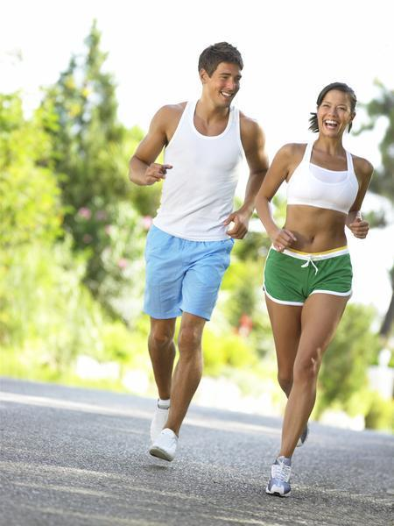
ОЗДОРОВЧИЙ БІГ
Після завершення ходьби з ураху­ван­ням досягнутого рівня фізичного стану можливий перехід до «фітнес-програми оздоровчий біг», оскільки він най­про­сті­ший і доступний (у технічному сенсі) вид циклічних вправ аеробної спрямованості. Згідно із соціологіч­ними дослі­дженнями більше 100 млн населення нашої планети займа­ються оздо­ровчим бігом.

Slide 24
Після завершення ходьби з урахуванням досягнутого рівня фізичного стану можливий перехід до участі в програмі бігу підтюпцем
Кількість очок (балів), які набираються у видах рухової активності аеробного характеру (Купер, 1989)
Бал | Ходьба-біг (час подо­лан­ня відстані в 1 милю), хв | Їзда на вело­сипеді (швидкість подо­лан­ня відстані у 2 милі), м/с | Плавання (час подо­лання 300 ярдів), хв | Гандбол, баскетбол (тривалість гри), хв | Біг на місці, кількість кроків
 |  |  |  |  | 5 хв | 10 хв
0 1 2 3 4 5 6 | Більше 20 20:00–14:30 14:29–12:00 11:59–10:00 9:59–8:00 7:59–8:00 Менше 6:30 | Менше 10 10–15 16–20 Більше 20 | Більше 10 8:00–10:00 7:30–7:59 6:00–7:29 | Менше 19 10 20 30 40 50 60 | Менше 60 60–70 71–90 | Менше 50 50–65 66–70 81–90
Кожен здобувач вищої освіти , для досягнення максимального ефекту фітнес-програми аеробної направленості, повинен визначити свою «цільову» зону частоти серцевих скорочень під час оздоровчого бігу. Її показник обчислюється за формулами:
1. (220 – вік) х 0,6 – нижня межа цільової зони;
2. (220 – вік) х 0,8 – верхня межа цільової зони.
Наприклад: у 20–літнього студента цільовою зоною є частота пульсу від 120 до 160 уд. / хв (220 – 20 = 200; 200 х 0,6 = 120; 200 х 0,8 = 160).

Slide 25
Оцінка фізичної підготовленості за 12-хвилинним бігом за тестом К. Купера, м
Вік | Стать | Фізична підготовленість
 |  | дуже погана | погана | задовільна | добра | дуже добра | від­мінна
16–19 | ч | <2100 | 2100–2200 | 2200–2500 | 2500–2700 | 2750–3000 | >3000
 | ж | <1600 | 1600–1900 | 1900–2100 | 2100–2300 | 2300–2400 | >2400
20–23 | ч | <1950 | 1950–2100 | 2100–2400 | 2400–2600 | 2600–2800 | >2800
 | ж | <1550 | 1550–1800 | 1800–1900 | 1900–2100 | 2100–2300 | >2300
Здобувачам вищої освіти початкового, середнього та високого рівня фізичної підготовленості перед початком кожного заняття К. Купер рекомендує 5-хвилинну розминку:
1-а хвилина – гімнастичні вправи для рук, ніг і спини;
2-а хвилина – присідання;
3-я хвилина – швидка ходьба по колу;
4-а хвилина – чергування ходьби (15 с) і бігу підтюпцем (15 с);
5-а хвилина – біг підтюпцем з малою швидкістю.
Після занять потрібно ходити або бігати підтюпцем не менше 5 хв.

Slide 26
Займаючись оздоровчим бігом, кожному здобувачу вищої освіти необхід­но дотримуватись таких правил:
1. Бігати у зручний час упродовж дня, але через годину-півтори після їжі.
2. Тренувальний костюм підбирати відповідно до погодних умов. Кращим взуттям для бігу є кросівки на товстій підошві. У такому взутті можливо тренуватися на будь-яких ґрунтах, асфальті, штучному покритті.
3. Найкраще бігати у парках або на стадіоні (у зонах «найбільш» свіжого повітря).
4. Заняття з оздоровчого бігу повинні бути регулярними. Кількість бігових занять на тиждень – від 4 до 6. Загальна тривалість бігу – 20–40 хвилин.
5. Бігати треба у рівномірному темпі. Дихання під час бігу повинно бути природним, ритмічним і глибоким. З пер­ших занять необхідно відпрацювати ритм і глибину дихання – дихати слід через ніс, вдих і видих робити на кожні 3–4 кроки.
6. Тривалість бігу визначається самостійно відповідно до самопочуття. Біг повинен приносити радість і задоволення, а не перевтому. Якщо бігти неважко – швидкість оптимальна. Швидкість бігу збільшується мірою зростання тренованості тільки природним шляхом (мимоволі та непомітно для себе самого).
7. Контроль за фізичним навантаженням проводиться за пульсом (частотою серцевих скорочень) під час бігу та після бігу.

Slide 27
На перших заняттях швидкість не повинна пере­вищу­вати поріг, при якому пульс дорівнює 130 уд./хв. Під час такого бігу організм повністю забезпечується киснем без утворення кисневого боргу. У подальшому пульс повинен бути у межах 130–150 уд./хв. Розмір фізичного навантаження визначається за швидкістю відновлення пульсу після бігу. Показник 25–28 ударів за 10 с відразу після бігу свідчить, що швидкість і тривалість бігу обрані правильно.
Вдруге пульс підраховують через 3 хвилини після закін­чення бігу. Показник 15–20 ударів за 10 с свідчить про гарне відновлення організму та відповідність тривалості і швид­кості бігу рівню підготовленості.
8. Контроль за рівнем фізичної підготовленості прово­диться за тестом К. Купера (12-хвилинний біг) через два–три місяці тренувань.
9. З перших днів занять оздоровчим бігом необхідно вести щоденник самоконтролю. Записувати дані про своє самопочуття, дані про темп (за ЧСС) і обсяг бігового наван­таження.
10. В процесі занять можливі болі у м’язах, суглобах, правому підребер’ї. Не треба хвилюватися, згодом ці прояви зникають. Якщо виникають болі в області серця, запаморо­чення та погане самопочуття, необхідно припинити заняття, в подальшому знизити загальне навантаження та звернутися до медичного працівника навчального закладу.
11. Під час нездужання (застуда, головний біль, інфек­ційне захворювання) слід перечекати 1–2 дні для з’ясування причин виникнення цього стану.

Slide 28
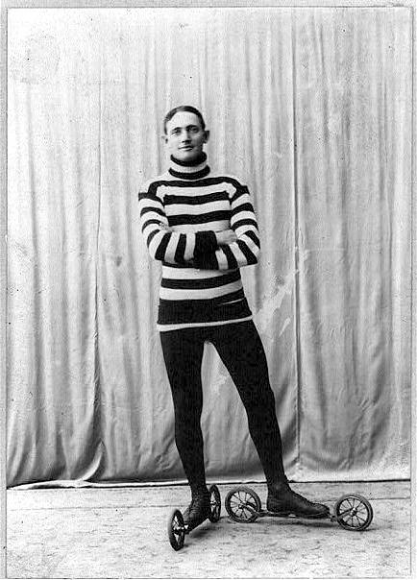
КАТАННЯ НА РОЛИКОВИХ КОВЗАНАХ
Катання на роликах можна назвати як активним спортом, так і чудовим способом відпочити. Висока емоцій­ність, ефективний розвиток аеробних спроможностей зараху­вали катання на роликових ковзанах до найпопуляр­ніших видів рухової активності. З кожним роком катання на роликах стає все більш популярним серед величезної кіль­ко­сті людей, які використовують ковзани не тільки кла­сичним чином, а й вигадують для них нові функції і особливості використання. Так з’являються нові напрями катання, до яких входять стрибки і різні екстремальні елементи.
Серед найпопулярніших видів катання на роликах можна назвати такі:
- Стріт хоккей;
- слалом;
- фрискейт;
- агрессив;
- даунхілл.

Slide 29
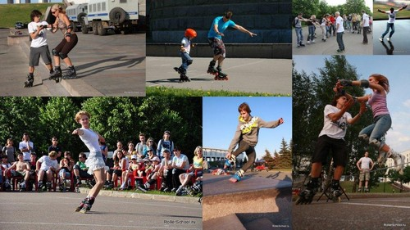
Сучасне катання на роликових ковзанах

Slide 30
Займаючись катанням на роликових ковзанах кожному здобувачу вищої освіти необхідно дотримуватися таких правил.
1. Обираючи місце для катання на роликах, не варто забувати, що такі прогулянки слід здійснювати в місцях з максимально чистим повітрям.
2. Купуючи ролики, уважно вивчіть рекомендації з вибору роликових ковзанів. Адже при неправильному під­борі, ви можете зробити вашу прогулянку не тільки дискомфортною, а й травмонебезпечною.
3. Незалежно від того, який рівень вашої майстерності, тим вища ймовірність отримання серйозних травм, завжди надягайте захист (наколінники, налокітники, шолом і т.д.).
4. Ознайомтесь із правилами управління та гальмування перш ніж вперше стати на ковзани.
5. Катаючись на роликах, пам’ятайте, що ви ризикуєте не тільки своїм здоров’ям, але від вас також залежить безпека оточуючих. Тому намагайтеся, особливо перший час, виби­рати малолюдні місця для катання і будьте обережними в інших випадках.

Slide 31
ЇЗДА НА ВЕЛОСИПЕДІ
Користь даного виду спорту обумовлюється тим, що тренування проходять на свіжому повітрі, на відміну від велотренажера. Під час заняття на велотренажері активно працюють тільки ноги. Тоді як катання на велосипеді змушує напружувати всі м’язи тіла для управління транспортним засобом і збереження рівноваги. Саме тому велосипедна їзда трасою набагато ефективніша від занять на велотренажері.
Фітнес-програма аеробної спрямованості на заняттях з фізичного виховання зі здобувачами вищої освіти здійснюється за тестом Купера – 12-хвилинний тест їзди на велосипеді.
Оцінка результатів 12-хвилинного тесту їзди на велосипеді (км)
Вік, роки | Фізична підготовленість
 | Дуже погана | Погана | Задовільна | Добра | Відмінна
Юнаки
16–19 | < 4,2 | 4,2–6,0 | 6,0–7,5 | 4,6–9,2 | > 9,2
20–23 | < 4,0 | 4,0–5,5 | 5,6–7,1 | 7,2–8,8 | > 8,8
Дівчата
16–19 | < 2,8 | 2,8–4,2 | 4,2–6,0 | 6,0–7,6 | > 7,6
20–23 | < 2,4 | 2,4–4,0 | 4,0–5,5 | 5,6–7,2 | > 7,2

Slide 32
Метою підготовчого періоду є придбання або вдоско­на­лення навичок їзди на велосипеді (або навчання техніці роботи на велотренажері). Швидкість їзди в цьому періоді підбирають індивідуально. Тривалість підготовчого періоду зале­жить від темпів розвитку відповідних навичок – вміння проїхати на велосипеді протягом 60 хв. і більше, або працю­вати на велотренажері не менше 30 хв.
Метою основного періоду велотренування є покращання фізичного стану. Під час складання студентами індивідуаль­них оздоровчих програм для самостійних занять можна скори­ста­тися даними табл. 12, в якій показано основні параметри навантажень і рівня фізичного стану тих, хто займається.

Slide 33
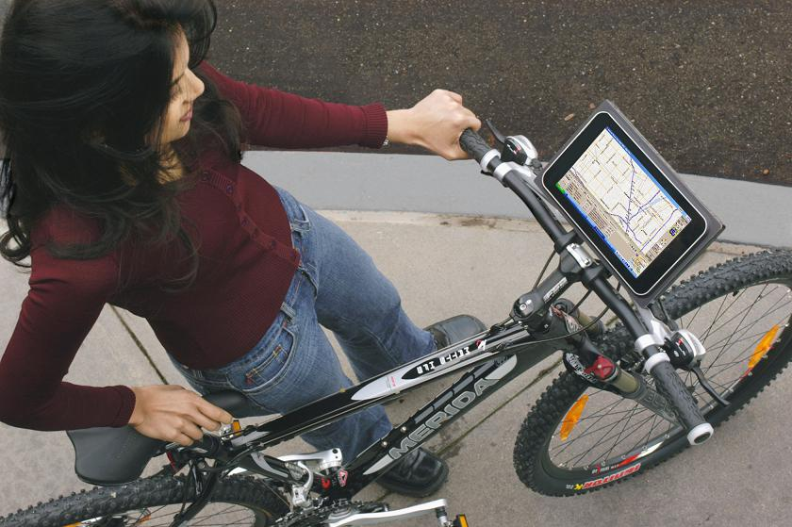
Фітнес-програма аеробної спрямованості, їзда на вело­сипеді передбачає:
а) для здобувачів вищої освіти з низьким рівнем фізичного стану 1–5 тижнів занять;
б) середнім – 3–5 тижнів;
в) високим рівнем – 5 тижнів.
Велокомп’ютер для занять з контролем швидкості

Slide 34
ПЛАВАННЯ
Оздоровчий ефект плавання. Плавання благотворно впливає на усі системи організму:
- зміцнюються дихальні м’язи, підвищується рухливість зчленувань грудної клітки, збільшується життєва ємність і вентиляційна здатність легень, значно поліпшується функція дихальної системи;
- зменшуються гравітаційні навантаження на хребет, зміцнюється м’язовий корсет грудної клітини, що призводить до поліпшення постави;
- позитивний вплив водного середовища на нервову систему проявляється в стимулюючої діяльності головного мозку, прискоренні ліквідації явищ стомлення під час напру­женої розумової роботи, підвищенні рухливості нерво­вих процесів;
- гідромасаж шкіри сприяє вдосконаленню регуляції веге­тативних функцій організму, рефлекторної стимуляції сер­цево-судинної системи, поліпшення периферичного крово­обігу;
- підвищується стійкість організму до холоду.

Slide 35
Є такі способи плавання:
спортивні – кроль на грудях, кроль на спині, брас, батерфляй;
самобутні – брас на боці, кроль на боці, кроль без винесення рук;
складові – складаються з різних сполучень одного або двох елементів спортивного плавання.
Оздоровчі фітнес-програми з плавання (програма Дж. Сандерса)
Програми оздоровчого плавання, розроблені американ­ським фахівцем Дж. Сандерсом, включають три етапи під­го­товки, в межах яких обсяг виконаної роботи збільшується від­повідно до зростання рівня плавальної підготовленості тих, що займаються.

Slide 36
Програми оздоровчого плавання К. Купера передба­чають дозування плавальних навантажень, які потрібно прово­дити з урахуванням довжини дистанцій і швидкості її подо­лан­ня у здобувачів вищої освіти, різного віку з різним рівнем фізичної підготов­леності, яка визначається за результатами 12-хви­лин­ного тесту плавання
Оцінка результатів 12-хвилинного тесту плавання (К. Купер)
Вік (роки) | Фізична підготовленість
 | Дуже погана | Погана | Задовільна | Добра | Відмінна
Юнаки
16–19 | < 450 | 450–550 | 550–650 | 650–725 | > 725
20–23 | < 350 | 350–450 | 450–550 | 550–650 | > 650
Дівчата
16–19 | < 350 | 350–450 | 450–550 | 550–650 | > 650
20–23 | < 275 | 275–350 | 350–450 | 450–550 | > 550

Slide 37
Оздоровчі фітнес-програми із застосуванням кардіотренажерів
Кардіотренування набувають все більшої популяр­но­сті серед молоді. Слово «кардіотренування» багато що пояс­нює: у перекладі з латинської «cardio» означає серце, тому не важко здогадатися, що насамперед такі заняття націлені не на м’язи тіла (хоча і на них теж), а на серцево-судинну систему.
Серед кардіотренажерів є такі:
а) бігові доріжки, б) велотренажери, в) степпери, г) елі­птичні тренажери або еліпсоїди.
Бігова доріжка–найпопулярніші кардіотренажер. Заняття на біговій доріжці один з ефективних засобів зі спалювання жиру і зміцнення дихальної системи.

Slide 38
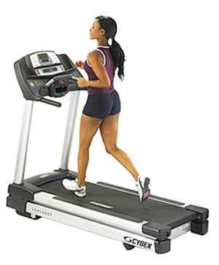
Заняття на кардіотренажері

Slide 39
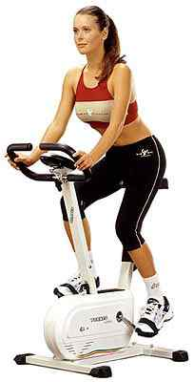
ВЕЛОТРЕНАЖЕРИ
Так само вельми популярні серед кар­ді­отренажерів. Година заняття на велотренажері допо­може здобувачам вищої освіти на заняттях спалити до 2000 калорій, зміцнити імунітет і серцево-судинну систему.

Slide 40
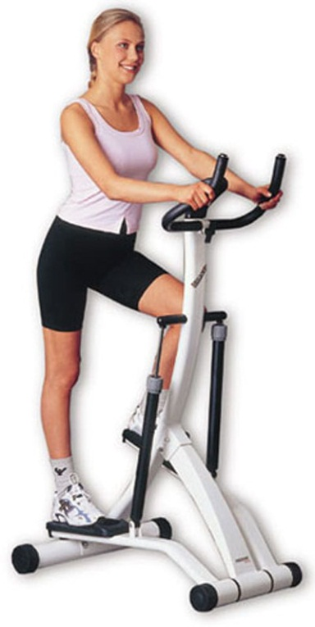
СТЕППЕРИ
Цей кардіотренажер імітує підйом сходами, недарма вважається улюбленцем жінок

Slide 41
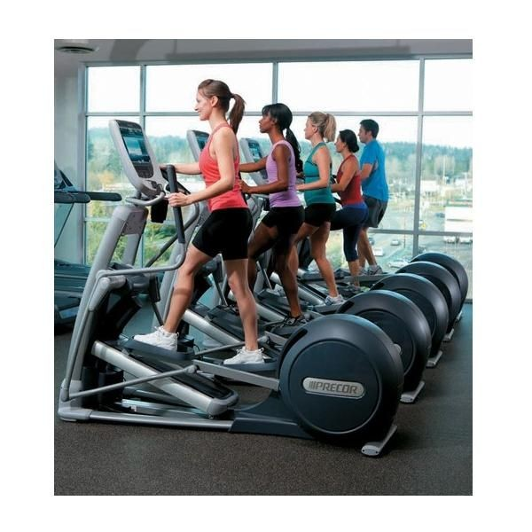
ЕЛІПТИЧНІ ТРЕНАЖЕРИ АБО ЕЛІПСОЇДИ
Ці тренажери – гіб­риди велотренажера, бігової доріжки і степпера.

Slide 42
Орієнтовна фітнес-програма для здобувачів вищої освіти (початківців), які займаються на кардіотренажерах:
а) підготовчий період – перші 1–2 тижні занять відво­дять­ся навчанню техніці виконання фізичних вправ на кардіо­тре­нажерах, яке здійснюється способом самостраховки, і тому навантаження повинно бути мінімальним. Послідов­ність роботи на кардіотренажерах у цьому періоді істотного значення не має. Заняття проводяться 3–4 рази на тиждень;
б) в основному періоді – частота занять для осіб з низь­кою і середньою фізичною підготовленістю становить не менше 2 разів, з високою – 3 рази на тиждень. Загальна тривалість занять осіб з низьким і нижче середнього фізич­ним станом відповідає 40 хв, середнім, вище серед­нього і високим – 30 хвилинам.

Slide 43
Основні помилки здобувачів вищої освіти під час кардіотренування
1. Тривале тренування з низькою інтенсивністю
2. Неправильний вибір навантаження в кардіо­тренажерах
3. Швидке тренування в надії спалити жир
4. Тренування на голодний шлунок
5. Кардіотренування заважають набрати вагу

Slide 44
4. Зміст фітнес-програм з використанням оздоровчих видів гімнастики
Сучасна оздоровча аеробіка – це дуже динамічна структура, яка постійно оновлює арсенал використовуваних засобів. З’являються все нові і нові види «аеробічних» занять (за західною термінологією) з використанням різних пред­метів, тренажерів та інших пристроїв.
Оздоровчі види гімнастики умовно поділяються на три групи.
До першої входять види, що включають танцювальні рухи. Це ритмічна гімнастика, жіноча гімнастика, аеробіка та інші, що містять у назві конкретний танцювальний стиль (джаз-гімнастика, диско-гімнастика, модерн-гімнастика).
До другої групи належать види, призначені для ціле­спря­мованого розвитку форм тіла або переважного розвитку певних функцій організму. Це атлетична гімнастика, фітнес, калланетика, шейпінг, стретчинг, різні дихальні, косметичні види гімнастики.
У третю групу об’єднуються види гімнастики, що утво­рилися на основі східних філософських систем, най­важли­вішою частиною яких завжди було вдосконалення тіла за допомогою спеціальних гімнастичних вправ. Це йога, тайцзіцуань, цигун та ін.

Slide 45
Оздоровча аеробіка ділиться на підвиди за ознакою різного ступеня інтенсивності:
- супераеробіка (аеробіка високої інтенсивності трива­лістю до 1,5 години);
- аеробіка високої інтенсивності (аеробіка з активним використання бігу та стрибків);
- аеробіка низької інтенсивності (стрибки і біг виклю­ча­ються, а перевага надається ходьбі і пружинистим рухам в напівприсядку).
Розглянемо види аеробіки, що належать до І категорії
За цільовою ознакою всі засоби ритмічної гімнастики розділено на такі види фізичних вправ:
- вправи, які розвивають фізичні якості;
- танцювальність, що розвиває пластичність та граціозність;
- музикальність.

Slide 46
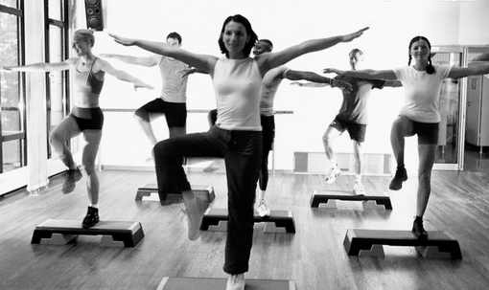
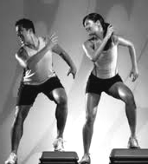
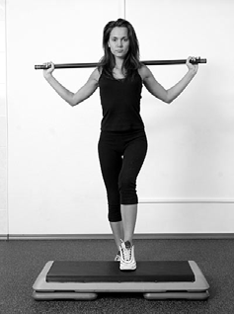
Степ-аеробіка поділяється на дві категорії.
І. Особи, які мають проблеми з координацією та не можуть танцювати під час занять на степ-платформі. Ці занят­тя акцентують увагу не на танцювальних, а на спортив­них рухах зі збільшенням фізичного наванта­ження.
ІІ. Особи, які мають добру координацію та танцю­валь­ну підготовку, виконують танцювальні вправи зі швидкими переходами, зі зміною варіантів та напрямків руху.

Slide 47
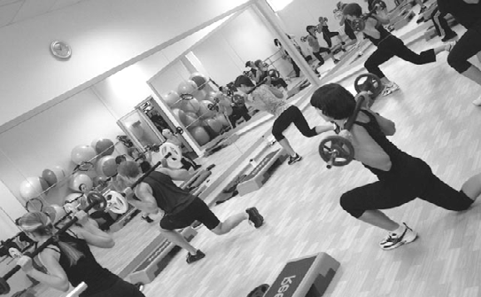
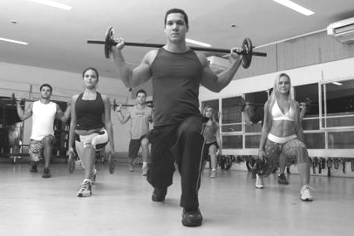
Види аеробіки, віднесені до ІІ категорії
Pump (Памп-аеробіка). Силова аеробіка зі штангою вагою від 12 до 18 кг. Вправи виконуються безперервно під музику, танцювальні елементи виключено, замість них використовуються жими, нахили і присідання.

Slide 48
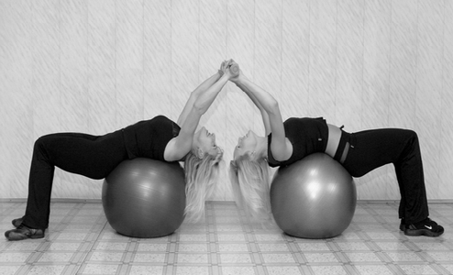
Fitbаll (фітбол-аеробіка, фітбол-гімнастика). Резист-А-бол-аеробіка (Фіт-бол) – аеробіка переважно пар­тер­ного характеру з використанням спеціальних гумових м’ячів вели­кого розміру.

Slide 49
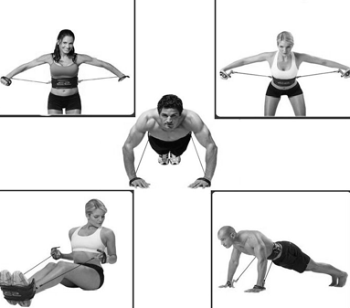
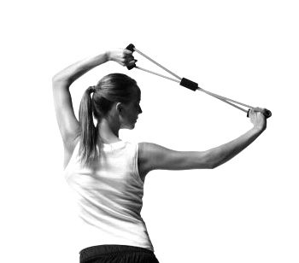
Terarobics (тераробіка). Оздоровче аеробне тренування, що включає танцювальні вправи, силові вправи і стретчинг.

Slide 50
Види аеробіки, віднесені до ІІІ категорії
Танцювальна аеробіка. У танцювальній аеробіці утвер­ди­лася класифікація застосовуваних в основній частині заняття вправ за принципом так званої «ударності», яка в даному випадку є критерієм інтенсивності.
Програми з елементами східних видів єдиноборств (martial Art) – прекрасний засіб оздоровчого тренування. Бойові та оздоровчі види східних єдиноборств не можна назвати одноманітними. Чимало людей хотіли б опанувати навичками самооборони, психологічно відчувати себе не лише здоровою людиною, а й уміти постояти за себе в складних життєвих ситуаціях.
Китайська оздоровча (Shaolin Cuan) гімнастика, спря­мо­вана на цілісне інтегральне тренування, для вдосконалення на фізичному, енергетичному і духовному рівнях для тих, хто займається.
Східна оздоровча гімнастика (Tai-Chi), заснована на рухово-медитативному диханні, взятому з бойових мистецтв, надає позитивного впливу на серцево-судинну і дихальну системи, зміцнює м’язи спини, покращує поставу.

Slide 51
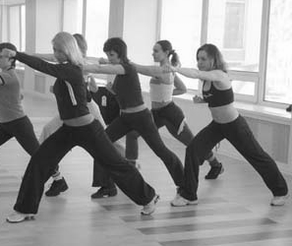
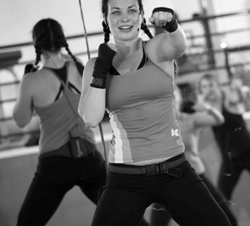
Aeroboxing, Тае-Во (аеробоксинг, тай-бо) – різновид занять аеробікою з елементами боксу та східних єдиноборств.

Slide 52
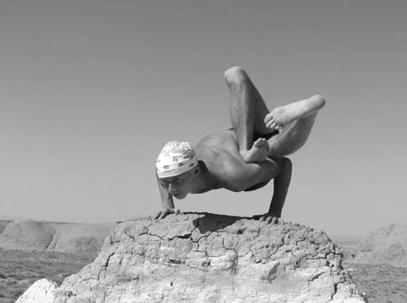
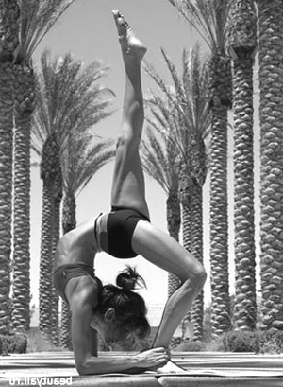
Види аеробіки, віднесені до IV категорії
Йога-аеробіка. Наразі йога адаптувалася до сучасних умов, потреб людей і перестала бути суто індійською систе­мою: вона стає зрозумілою всім людям – із різним кольором шкіри, різними умовами життя, релігійними пере­ко­наннями, національними традиціями.
Stretching (стретчинг) – це система вправ для розтягу­ван­ня м’язів, зв’язок, сухожиль, підвищення рухливості сугло­бів.

Slide 53
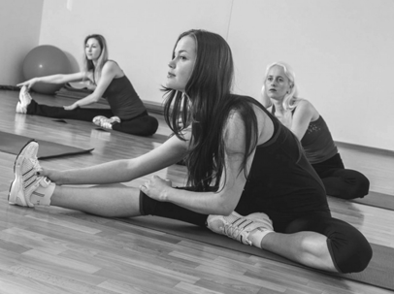
Power Stretch, Super Flex (активний стретч) – програма, до якої входять статичні й динамічні вправи на розтягування, а також силові вправи
Комбіновані види аеробіки
Дедалі частіше нам трапля­ється комплексний підхід до створення програм аеробіки, який отримав у США назви версій-тренінгів (Versa Training). Найбільш поширеним варіантом є основна форма (Basic class format): 20 хв. аеробного тренування, 20 хв силового, 20 хв стретчингу. Досить популярним є поєднання степ-аеробіки з вправами з гантелями, штангою, гумовим амортизатором.

Slide 54
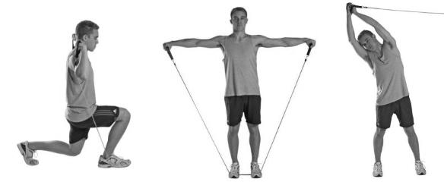
TRX (Training Resist Exercises – тренувальні вправи з опором) – функціональне тренування зі спеціальними тросами-стропами, які можна кріпити практично до будь-якої нерухомої поверхні

Slide 55
5. Фітнес-програми силової спрямованості
Бодібілдінг (культура тіла, англ. – bodybuilding) – система фізичних вправ, спрямована на пропорційний розвиток людського тіла, нарощування маси й розвиток рельєфу м’язів, контроль жирової тканини тіла, тренування сили й витри­валості

Slide 56
1. Бодібілдінг – це система фізичних вправ, спрямо­ва­них на збільшення об’ємів окремих м’язових груп і їхній гіпер­трофований розвиток, формування рельєфної м’язової маси з метою реалізації результатів тренувань в умовах змагань або конкурсних. Цей вид занять фізичними вправами близький до поняття «культуризм».
2. Пауерліфтинг – вид фізичних вправ, спрямованих на подолання максимальної ваги штанги в силовому триборстві: жим штанги лежачи, присідання з штангою на плечах, тяга штанги в положенні нахилу, тобто основне завдання полягає в максимальному розвитку сили тих груп м’язів, які забезпе­чують виконання вправ змагань.
3. Армрестлінг (або армспорт) – силове єдиноборство в конкретній статичній позі, вимагає максимальної силової напруги в діях робочої руки

Slide 57
До засобів атлетичної гімнастики слід віднести шість груп гімнастичних вправ, які відрізняються характером і умовами виконання:
1-а група – вправи без обтяжень і предметів, пов’язані з подоланням опору власної ваги тіла (ланки);
2-а група – вправи на снарядах масового типу та гімнастичного багатоборства;
3-я група – вправи з гімнастичними предметами певної конструкції і ваги (м’ячі, палиці, амортизатори і т.п.);
4-а група – вправи зі стандартними тягарами (гантелі, гирі, штанга);
5-а група – вправи з партнером (в парах, трійках);
6-а група – вправи на тренажерах і спеціальних пристроях.

Slide 58
У спортивному тренуванні використовують таку класи­фікацію фізичних вправ:
- загально підготовчі (вправи аеробного характеру: ходьба, біг, гімнастичні вправи, плавання, велосипедні прогу­лянки й стретчинг);
- спеціально-підготовчі (основні вправи в системі під­готовки спортсмена) – базові й формуючі вправи з усіма видами обтяжень;
- змагальні (рухові дії – предмет спортивної спеціалі­зації) вправи в статичному та динамічному позуванні.
Поради для здобувачів вищої освіти (початківців.)які займаються калланетикою.
Заняття калланетикою повинне проходити 2 раза на тиждень та годину в день, потім, коли ефект стане візуально помітний (а це відбу­деть­ся буквально через пару тижнів занять), кількість тренувань можна знизити до двох. Після отримання необхід­ного результату час занять можна скоротити до однієї години на тиждень. Необов’язково, щоб це було одне тренування: його можна розділити на 3–4 заняття по 15–20 хвилин.
Незважаючи на уявну простоту калланетики, надмірне захоплення цією системою може призвести до тяжких наслідків для здоров’я. Потрібно пам’ятати, що цей ком­плекс вправ призначено в першу чергу для тих, хто зай­ма­ється, які звикли до регулярних фізичних наванта­жень. Тим, хто раніше не захоплювався фітнесом і спортивними заняттями взагалі, потрібно розумно дозувати наванта­ження.
Існує й низка протипоказань: захворювання серцево-судинної системи, бронхіальна астма. Тим, у кого є про­блеми із зором або хребтом, а також тим, хто нещо­давно переніс інфекційне захворювання, перед початком занять калланетикою необхідно проконсультуватися з лікарем.

Slide 59
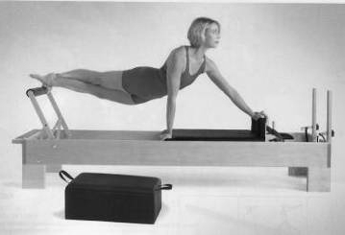
6. Фітнес-програми, створені на основі оздоровчих видів гімнастики і занять силової спрямованості
Силове тренування передбачає використання різних рухів (жими, тяги, розведення і т. д.) не тільки з вільними обтяженнями (штанги, гирі, гантелі), а й на спеціальних трена­жерах, а також з власною вагою.
Різновиди пілатесу:
– Pilates Matwork (пілатес матворк) – система вправ, що виконуються за методом Пілатеса в положенні лежачи, сидячи, в упорах на підлозі;
– Pilates Rings (пілатес з кільцями) – тренування за системою Пілатеса з використанням спеціального ізо­тоніч­ного кільця

Slide 60
Pilates Mat – заняття з повільними, контрольованими рухами.
Особливістю занять є усвідомлене виконання вправ, які благотворно впливають на опорно-руховий апарат. Заняття формують правильну поставу, оздоровлюють хребет, зніма­ють напругу в області спини і шиї.
Pilates Ring – заняття для всіх рівнів підготовленості, зміцнюють м’язи всього тіла, покращують поставу. Ці заняття, зазвичай, низького і середнього рівня інтенсивності. Тривалість занять від 30 хв до 1 год. 20 хв.
Аквааеробіка. Водне середовище створює спеціальні умови для виконання рухів, сповільнюється темп їхнього вико­нання, в одних випадках полегшуються умови вико­нання, в інших – ускладнюються.
Існує кілька видів аквааеробіки:
Aqua Jogging – імітація бігу у воді.
Aqua Relaxation – вправи на розтяжку і розслаблення різних груп м’язів.
Aqua Gym – силове тренування з використанням спеціального устаткування: плавучих гантелей, м’ячів, спе­ціаль­них гнучких паличок, що збільшують опір.
Aqua Box – заняття з елементами боксу, карате і кікбоксингу.
Aqua Cycle – вправи, що імітують їзду на велосипеді.

Slide 61
Шейпінг – це один із нетрадиційних видів оздо­ровчої гімнастики, що взяв усе найкраще: з аеробіки – музику, динамічні навантаження, що дозволяють зміцнювати серцево-судинну систему, забирати зайві «запаси», а з атле­тизму – можливість впливати на локальні групи м’язів.
У порівнянні з іншими видами оздоровчої гімнастики шейпінг має низку відмінних особливостей.
1. Для оцінки вихідних даних фізичного розвитку люди­ни використовується медичне і антропометричне тесту­вання, що дозволяє визначити функціональні можли­вості, дати об’єк­тив­но-суб’єктивну оцінку фігури і вибрати відпо­відну про­граму для тренування.
2. Вся система занять шейпингом забезпечується наяв­ністю комп’ютерних технологій, починаючи з діагностики стану того, хто займається, і визначенням його готовності до занять.
3. Невід’ємним атрибутом занять шейпингом є відео-моніторинг. Відтворення відео-програм забезпечує музичне оформлення занять, підвищує самостійність.
4. Позитивний ефект від занять шейпингом немислимий без поєднання фізичних вправ з раціональним харчуванням.

Slide 62
7. Комп’ютерні фітнес-програми
Однією з таких програм є комп’ютерна програма «Aerobic» (CYBEX), що являє собою версію відео-уроку аеробіки, де рухи спроектовані у вигляді відео-анімації, амплі­туда і темп рухів відповідають реальним рухам. Ця про­грама містить більше 20 вправ і складається чотирьох частин.
1. Розминка – 7 вправ;
2. Аеробна частина – 5–6 вправ;
3. Силова частина – 4 вправи;
4. Заключна частина – 6–7 вправ.
Результатом використання комп’ютерних технологій є:
- зменшення ризиків зриву адаптивних можливостей організму студентів шляхом оптимізації структури та обсягу фізичних навантажень;
- організація цільових тренувальних дій на кінезіоло­гічні системи студентів;
- оптимальний баланс фізичних та інтелектуальних наван­тажень, відпочинку, достатності харчування, засобів відновлення і стимуляції працездатності.

Slide 63
Дякую за увагу!!!

